Slide 1


CART: Árboles de regresión y clasificación
María Noelia Romero
Clase 16

Slide 2
Cuestiones operativas del curso: Próximos Deadlines
Clase presencial: AULA 440
TP 4: EPH – Regresión & Clasificación: Martes 3 de Junio. 13:00 h
Próxima Presentación Grupal: Viernes 6 de Junio
Final Presencial: 27 de Junio. 17:00 h a 19:00 h.
2 secciones: 1) V o F, justifique 2) Aplicada conceptualmente (no se corre códigos)
Consultas: Email, Miércoles 4:00 pm a 5:00 pm o Calendly

Slide 3

En la clase de hoy
CART: Arboles de regresión y clasificación
Métodos basados en Arboles de Decisión
Bagging ⭐︎
Random︎ Forest ⭐︎
Boosting ⭐︎

Slide 4
Introducción a Árboles: CART
References
† James, G., Witten, D., Hastie, T., Tibshirani, R., & Taylor, J. (2023). An introduction to statistical learning: With applications in Python. Chap. 8.1
* Friedman, J., Hastie, T., & Tibshirani, R. (2001). The elements of statistical learning (Vol. 1). Chap 9.2

Slide 5
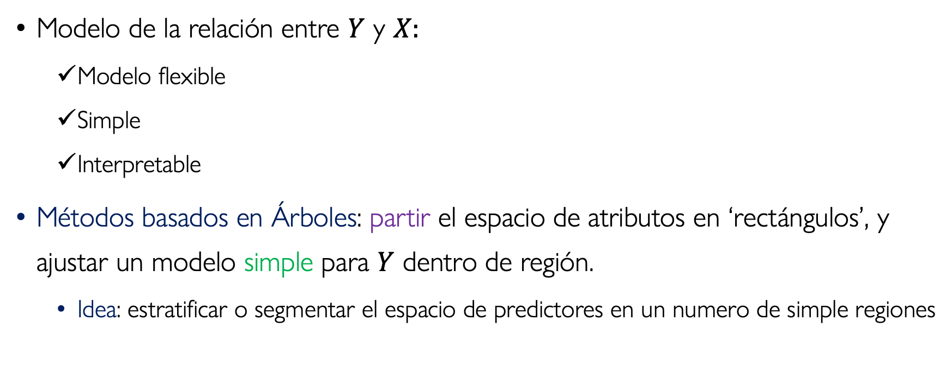
Árboles: Motivación
Modelo de la relación entre $Y$ y $X:$
Modelo flexible
Simple
Interpretable
Métodos basados en Árboles: partir el espacio de atributos en ‘rectángulos’, y ajustar un modelo simple para $Y$ dentro de región.
Idea: estratificar o segmentar el espacio de predictores en un numero de simple regiones

Slide 6
Árboles: Motivación I
¿Para qué?
No-linealidades
Clasificación
Interacciones
Reducción de la dimensionalidad
Predicción.
CART: Classification and Regression Tree

Slide 7
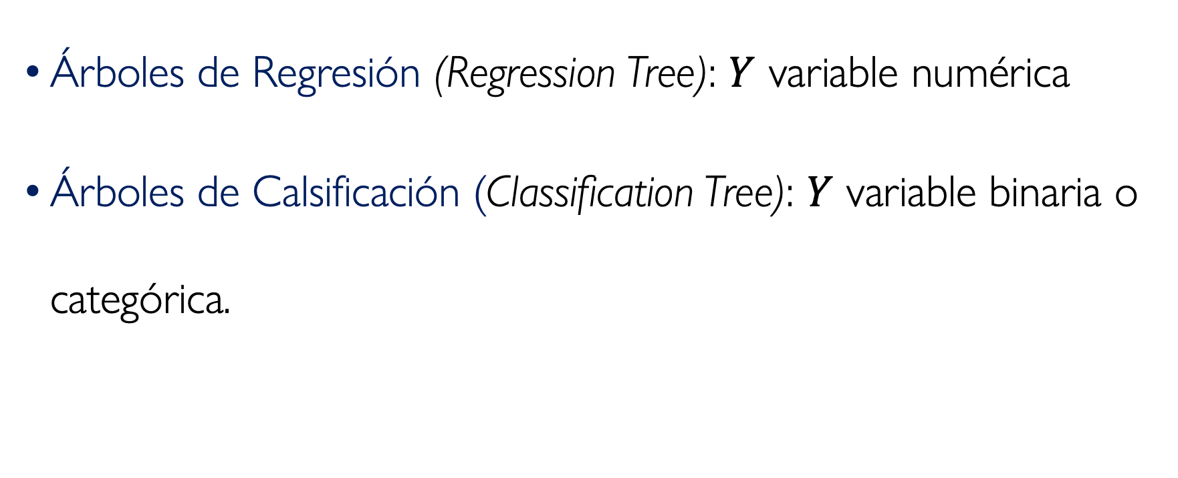
Tipo de árboles
Árboles de Regresión (Regression Tree): $Y$ variable numérica
Árboles de Calsificación (Classification Tree): $Y$ variable binaria o categórica.

Slide 8
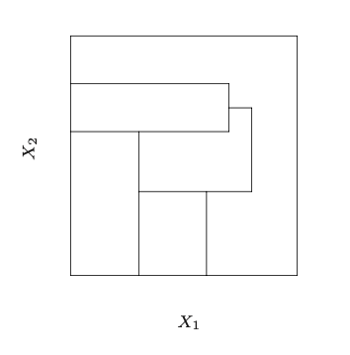
Árboles: Ilustración I
Partición de Ejemplo 1. ¿Problema?
Idea: Elegir la variable y el punto de partición de manera optima
Mejor ajuste global, menor error de predicción
James, Witten, Hastie, Tibshirani & Taylor (2023). p.335

Slide 9
CART: Ilustración & Formalización del algoritmo
References
† James, G., Witten, D., Hastie, T., Tibshirani, R., & Taylor, J. (2023). An introduction to statistical learning: With applications in Python. Chap. 8.1
* Friedman, J., Hastie, T., & Tibshirani, R. (2001). The elements of statistical learning (Vol. 1). Chap 9.2

Slide 10
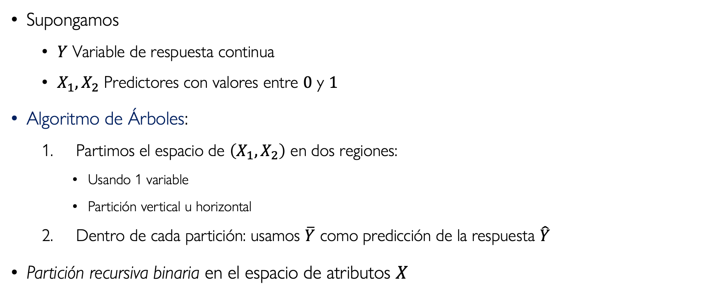
Árboles: Algoritmo, versión simple
Supongamos
$Y$ Variable de respuesta continua
$X_{1}, X_{2}$ Predictores con valores entre $0$ y $1$
Algoritmo de Árboles:
Partimos el espacio de $\left(X_{1},X_{2}\right)$ en dos regiones:
Usando 1 variable
Partición vertical u horizontal
Dentro de cada partición: usamos $\overline{Y}$ como predicción de la respuesta $\hat{Y}$
Partición recursiva binaria en el espacio de atributos $X$

Slide 11








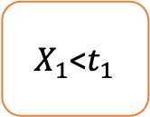



Árboles: Ilustración del Algoritmo I
$X_{1}$<$t_{1}$
Nodo inicial
$$R_{3}$$
$$X_{2}$$
$$R_{1}$$
$${\overline{Y}}_{1}$$
$X_{2}$<$t_{2}$
Nodo interno
$$t_{2}$$
$${\overline{Y}}_{2}$$
$${\overline{Y}}_{3}$$
$$R_{2}$$
Nodos terminales
$$t_{1}$$
$$X_{1}$$
Notes:
Nodos terminales or “leaves”: “hojas” al final del arbol
Nodos internos: donde se divide el espacio de los predictors
Branches: segmentos que une nodos

Slide 12
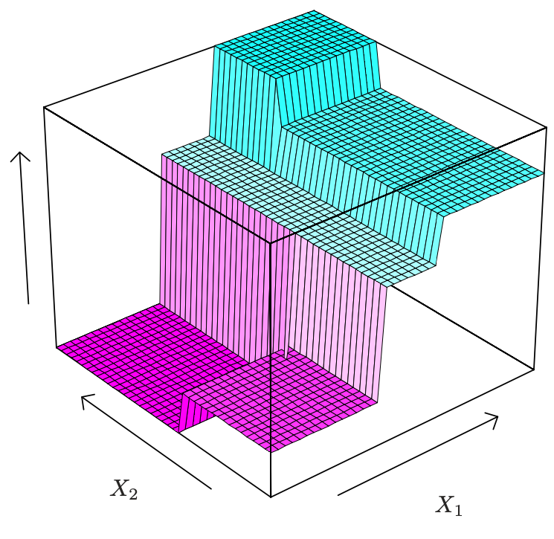


Árboles: Ilustración del Algoritmo II
$$\hat{Y}$$
$$f(Y|X)$$
James, Witten, Hastie, Tibshirani & Taylor (2023). p.335

Slide 13
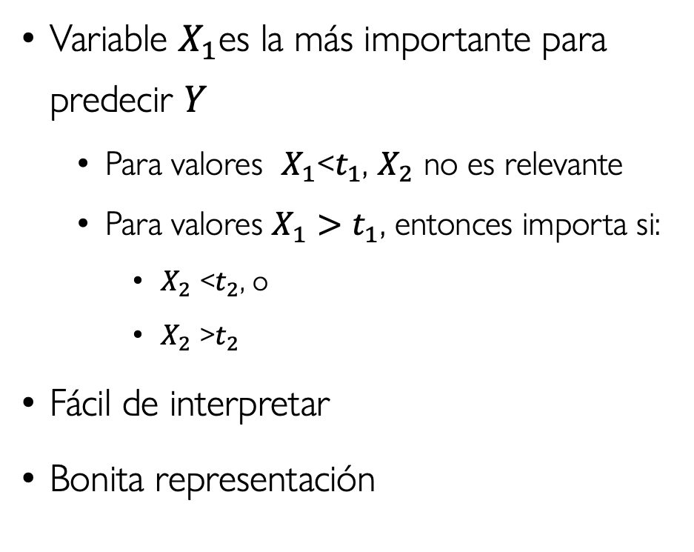
Árboles: Interpretación
Variable $X_{1}$es la más importante para predecir $Y$
Para valores $X_{1}$<$t_{1}$, $X_{2}$ no es relevante
Para valores $X_{1}>t_{1}$, entonces importa si:
$X_{2}$ <$t_{2}$, o
$X_{2}$ >$t_{2}$
Fácil de interpretar
Bonita representación
$X_{1}$<$t_{1}$
$${\overline{Y}}_{1}$$
$X_{2}$<$t_{2}$
$${\overline{Y}}_{2}$$
$${\overline{Y}}_{3}$$

Slide 14
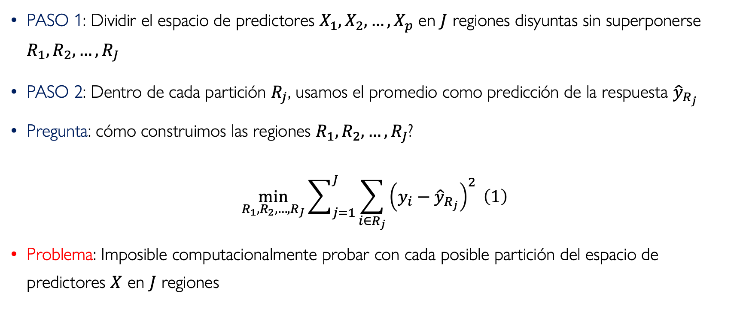
Partición recursiva binaria: Introducción
PASO 1: Dividir el espacio de predictores $X_{1},X_{2}, …,X_{p}$ en $J$ regiones disyuntas sin superponerse $R_{1},R_{2}, …,R_{J}$
PASO 2: Dentro de cada partición $R_{j}$, usamos el promedio como predicción de la respuesta ${\hat{y}}_{R_{j}}$
Pregunta: cómo construimos las regiones $R_{1},R_{2}, …,R_{J}$?
$$\min_{R_{1},R_{2}, …,R_{J}}{\sum_{j=1}^{J}{\sum_{i∈R_{j}}{{\left(y_{i}−{\hat{y}}_{R_{j}}\right)}^{2} }}}\left(1\right)$$
Problema: Imposible computacionalmente probar con cada posible partición del espacio de predictores $X$ en $J$ regiones

Slide 15
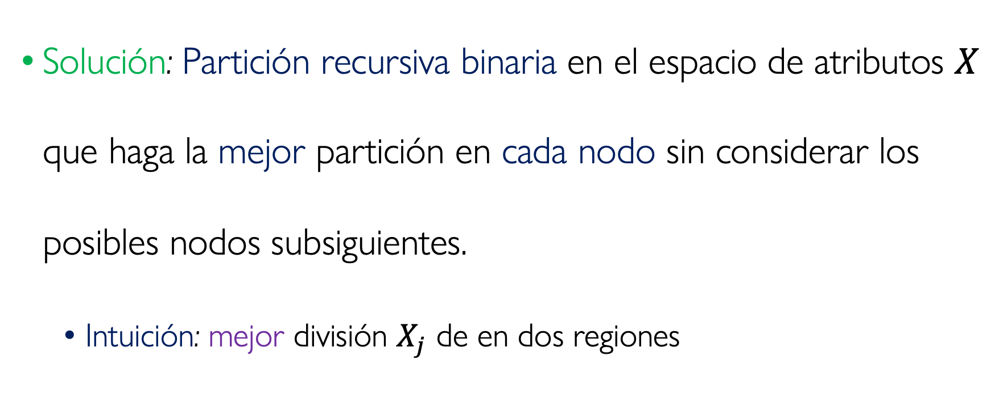
Partición recursiva binaria: Formalmente
Solución: Partición recursiva binaria en el espacio de atributos $X$ que haga la mejor partición en cada nodo sin considerar los posibles nodos subsiguientes.
Intuición: mejor división $X_{j}$ de en dos regiones

Slide 16
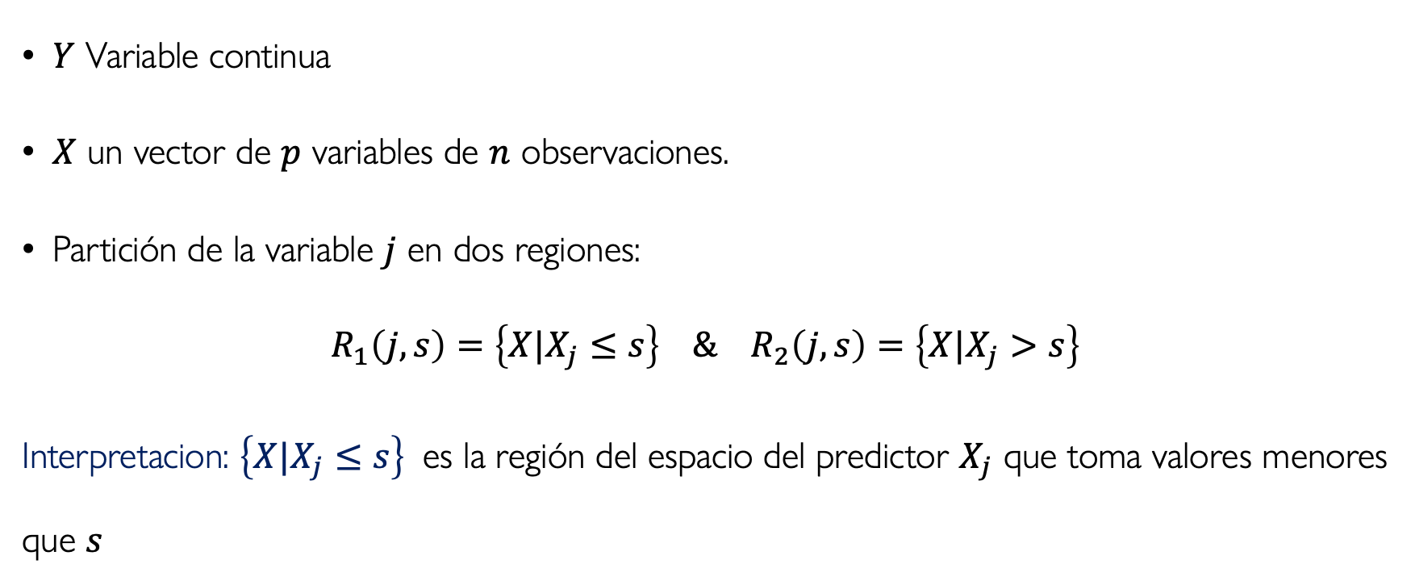
1. Árboles de Regresión (Regression Tree)
$Y$ Variable continua
$X$ un vector de $p$ variables de $n$ observaciones.
Partición de la variable $j$ en dos regiones:
$$R_{1}\left(j,s\right)=\left\{X|X_{j}≤s\right\} \& R_{2}\left(j,s\right)=\left\{X|X_{j}>s\right\}$$
Interpretacion: $\left\{X|X_{j}≤s\right\}$ es la región del espacio del predictor $X_{j}$ que toma valores menores que $s$

Slide 17
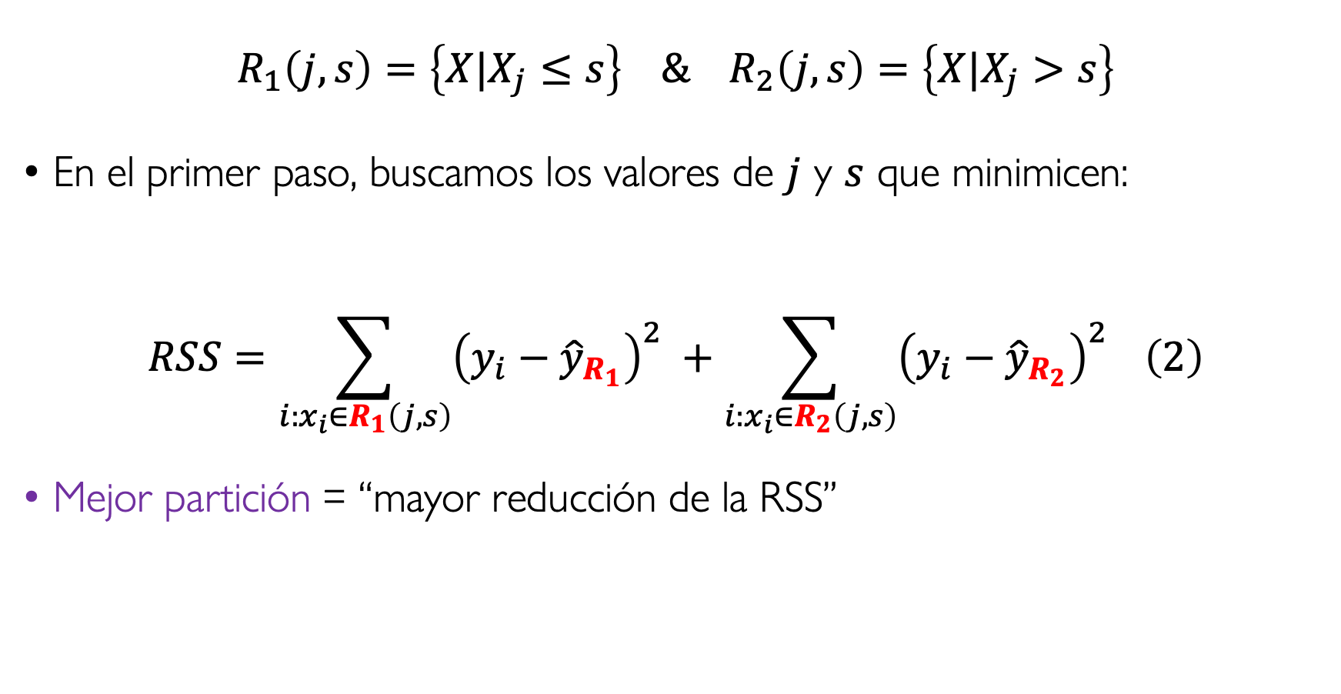
1. Árboles de Regresión: Mejor Partición
$$R_{1}\left(j,s\right)=\left\{X|X_{j}≤s\right\} \& R_{2}\left(j,s\right)=\left\{X|X_{j}>s\right\}$$
En el primer paso, buscamos los valores de $j$ y $s$ que minimicen:
$$RSS=\sum_{i:x_{i}∈R_{1}\left(j,s\right)}{{\left(y_{i}−{\hat{y}}_{R_{1}}\right)}^{2} }+\sum_{i:x_{i}∈R_{2}\left(j,s\right)}{{\left(y_{i}−{\hat{y}}_{R_{2}}\right)}^{2} } \left(2\right)$$
Mejor partición = “mayor reducción de la RSS”

Slide 18
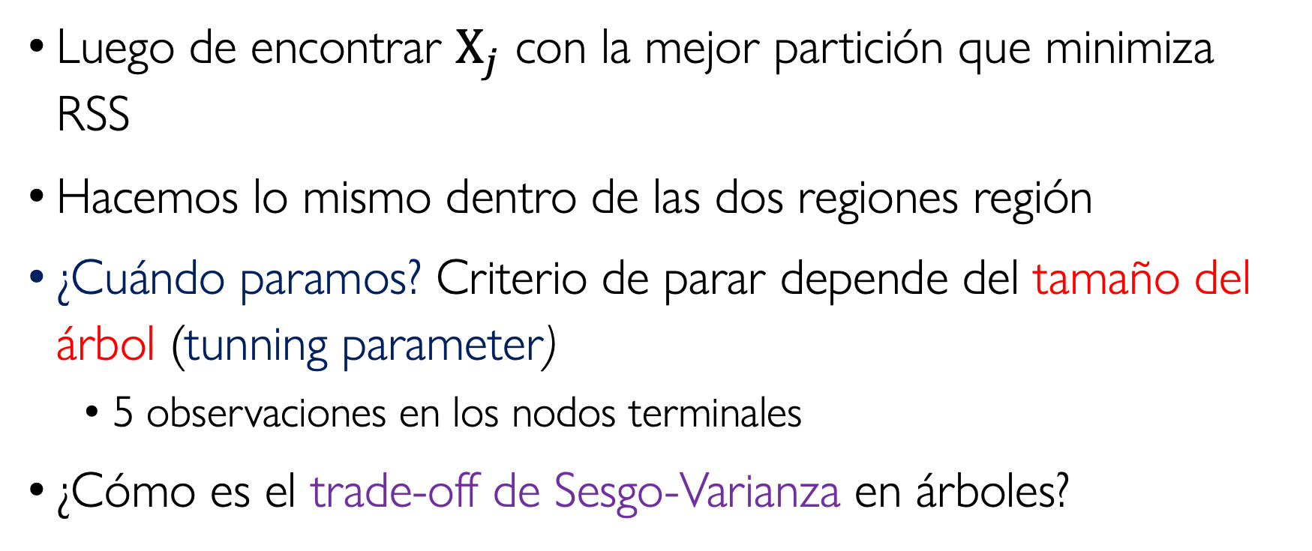
1. Árboles de Regresión: Stopping criterion
Luego de encontrar $X_{j}$ con la mejor partición que minimiza RSS
Hacemos lo mismo dentro de las dos regiones región
¿Cuándo paramos? Criterio de parar depende del tamaño del árbol (tunning parameter)
5 observaciones en los nodos terminales
¿Cómo es el trade-off de Sesgo-Varianza en árboles?

Slide 19
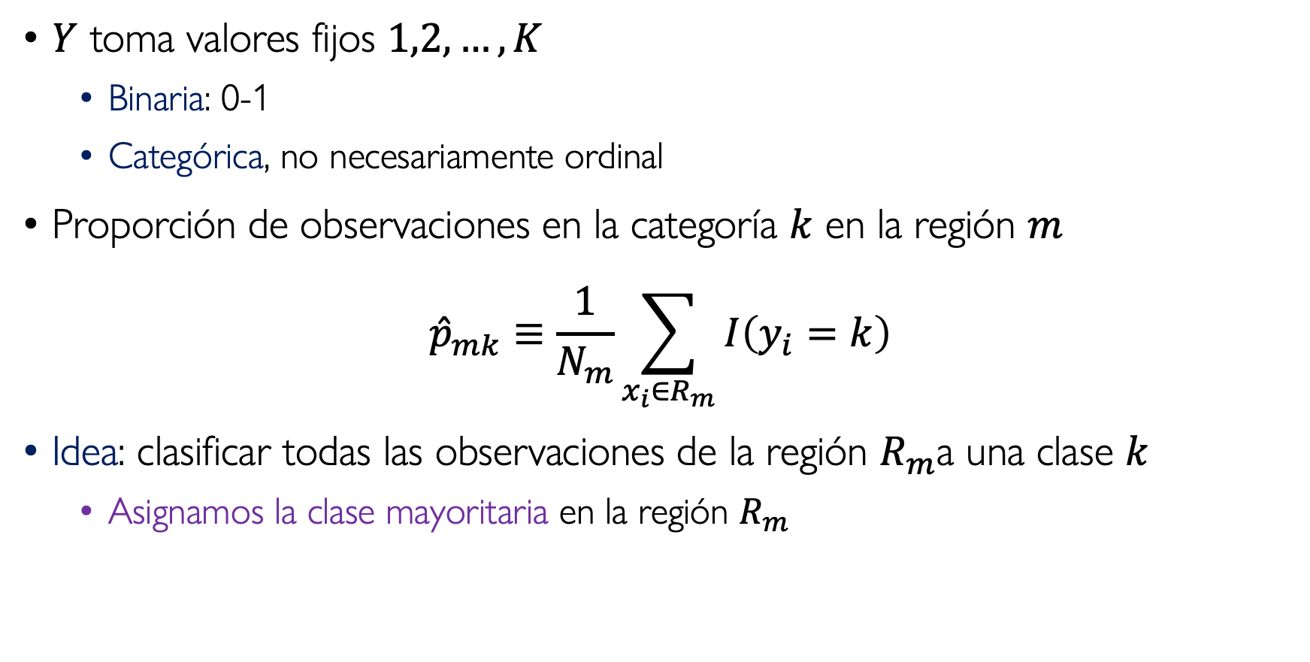
2. Arboles de Clasificación:
$Y$ toma valores fijos $1,2,…,K$
Binaria: 0-1
Categórica, no necesariamente ordinal
Proporción de observaciones en la categoría $k$ en la región $m$
$${\hat{p}}_{mk}≡\frac{1}{N_{m}}\sum_{x_{i}∈R_{m}}{I\left(y_{i}=k\right)}$$
Idea: clasificar todas las observaciones de la región $R_{m}$a una clase $k$
Asignamos la clase mayoritaria en la región $R_{m}$

Slide 20
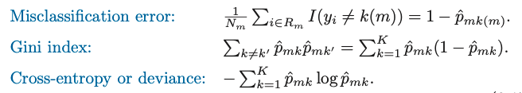
2. Arboles de Clasificación:
Alternativas de la definición de impureza en los nodos terminales:
James, Witten, Hastie, Tibshirani & Taylor (2023). p.335

Slide 21
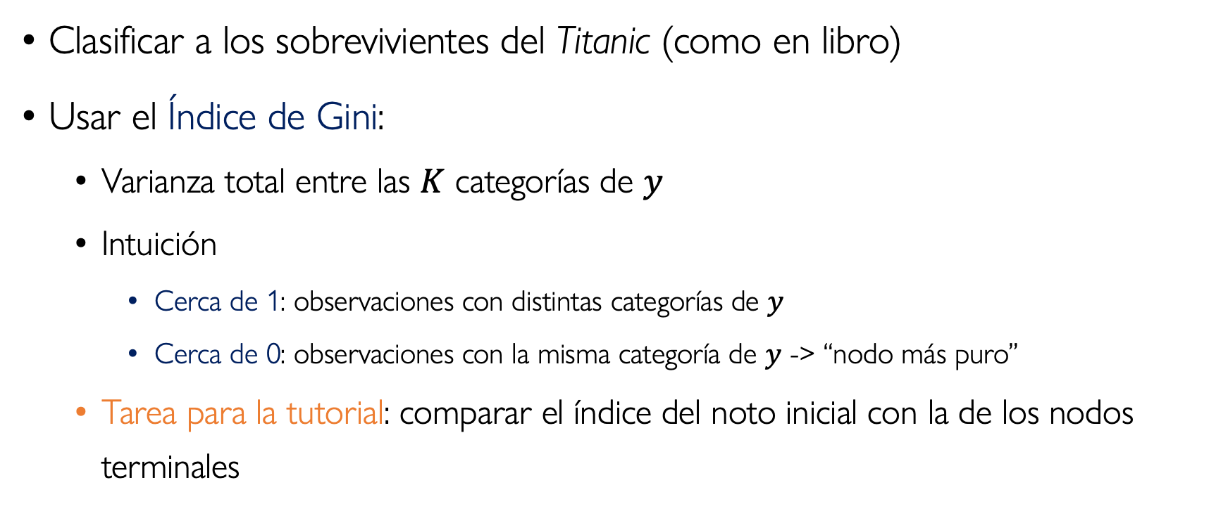
2. Arboles de Clasificación: en la práctica
Clasificar a los sobrevivientes del Titanic (como en libro)
Usar el Índice de Gini:
Varianza total entre las $K$ categorías de $y$
Intuición
Cerca de 1: observaciones con distintas categorías de $y$
Cerca de 0: observaciones con la misma categoría de $y$ -> “nodo más puro”
Tarea para la tutorial: comparar el índice del noto inicial con la de los nodos terminales

Slide 22
Podar un árbol (Tree pruning)
References
† James, G., Witten, D., Hastie, T., Tibshirani, R., & Taylor, J. (2023). An introduction to statistical learning: With applications in Python. Chap. 8.1
* Friedman, J., Hastie, T., & Tibshirani, R. (2001). The elements of statistical learning (Vol. 1). Chap 9.2

Slide 23
Tree Pruning: Idea e Intuición
Idea: ajustar un árbol grande y luego podarlo (prune) usando un criterio de costo de complejidad.
Objetivo: subárbol con mejor tasa de error afuera de la muestra de entrenamiento
Problema: estimar el error de CV para cada subárbol posible puede llevar mucho tiempo
Solución: usar un criterio que para evaluar entre un pequeño conjunto de subárboles

Slide 24
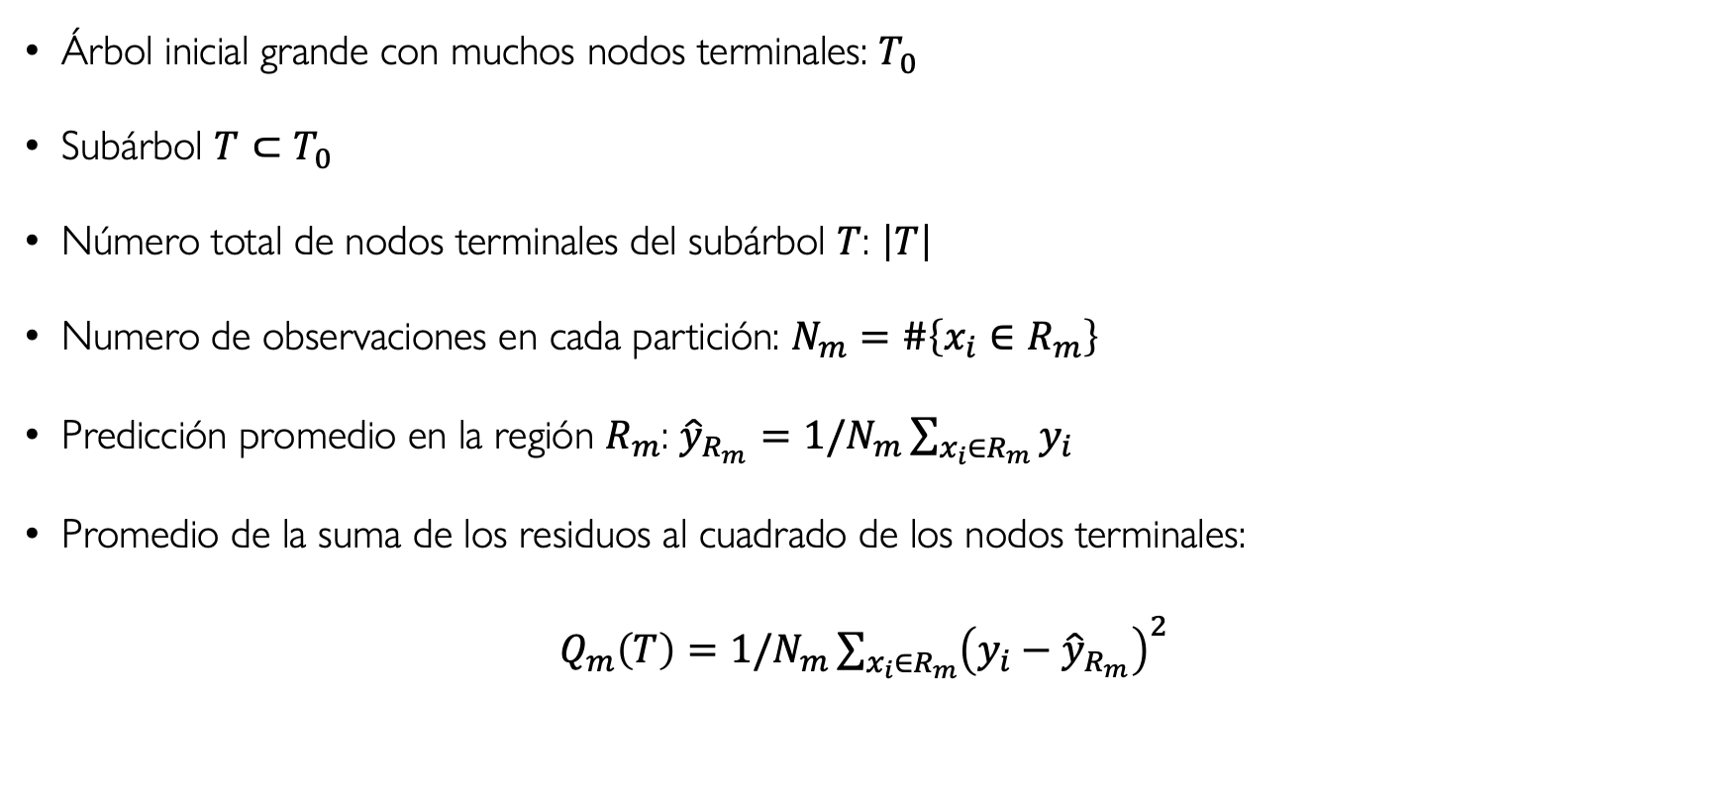
Costo de Complejidad: Notación
Árbol inicial grande con muchos nodos terminales: $T_{0}$
Subárbol $T⊂T_{0}$
Número total de nodos terminales del subárbol $T$: $\left|T\right|$
Numero de observaciones en cada partición: $N_{m}=\#\left\{x_{i}∈R_{m}\right\}$
Predicción promedio en la región $R_{m}$: ${\hat{y}}_{R_{m}}=1/N_{m}\sum_{x_{i}∈R_{m}}{y_{i}}$
Promedio de la suma de los residuos al cuadrado de los nodos terminales:
$Q_{m}\left(T\right)=$ $1/N_{m}\sum_{x_{i}∈R_{m}}{{\left(y_{i}−{\hat{y}}_{R_{m}}\right)}^{2}}$

Slide 25
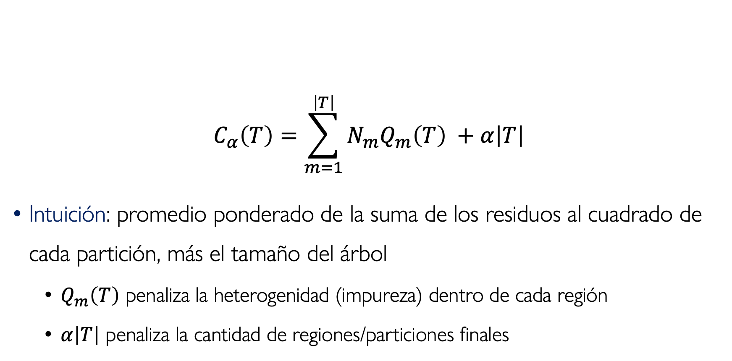
Costo de Complejidad: Formula e Intuición
$$C_{α}\left(T\right)=\sum_{m=1}^{\left|T\right|}{N_{m}Q_{m}\left(T\right) }+α\left|T\right|$$
Intuición: promedio ponderado de la suma de los residuos al cuadrado de cada partición, más el tamaño del árbol
$Q_{m}\left(T\right)$ penaliza la heterogenidad (impureza) dentro de cada región
$α\left|T\right|$ penaliza la cantidad de regiones/particiones finales

Slide 26
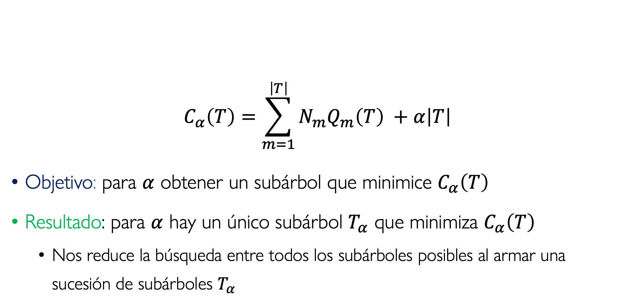
Costo de Complejidad: Objetivo
$$C_{α}\left(T\right)=\sum_{m=1}^{\left|T\right|}{N_{m}Q_{m}\left(T\right) }+α\left|T\right|$$
Objetivo: para $α$ obtener un subárbol que minimice $C_{α}\left(T\right)$
Resultado: para $α$ hay un único subárbol $T_{α}$ que minimiza $C_{α}\left(T\right)$
Nos reduce la búsqueda entre todos los subárboles posibles al armar una sucesión de subárboles $T_{α}$

Slide 27
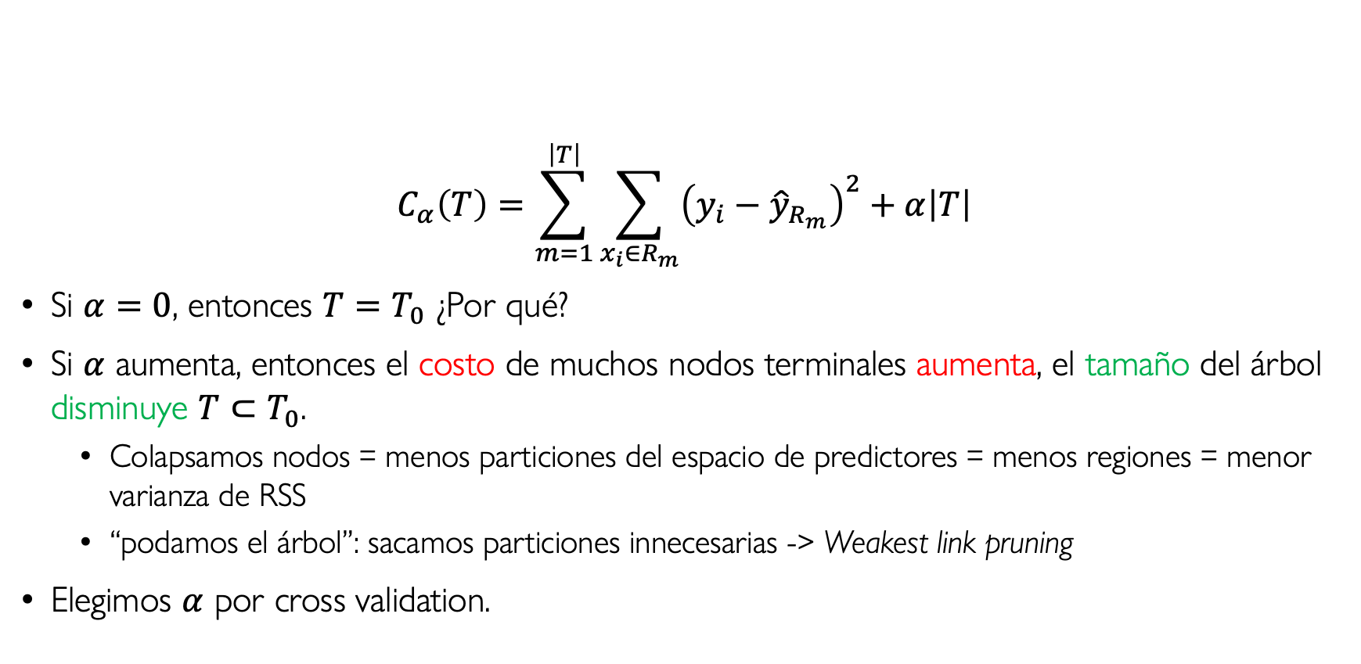
Costo de Complejidad: Mecanismo
$$C_{α}\left(T\right)=\sum_{m=1}^{\left|T\right|}{\sum_{x_{i}∈R_{m}}{{\left(y_{i}−{\hat{y}}_{R_{m}}\right)}^{2}}}+α\left|T\right|$$
Si $α=0$, entonces $T=T_{0}$ ¿Por qué?
Si $α$ aumenta, entonces el costo de muchos nodos terminales aumenta, el tamaño del árbol disminuye $T⊂T_{0}$.
Colapsamos nodos = menos particiones del espacio de predictores = menos regiones = menor varianza de RSS
“podamos el árbol”: sacamos particiones innecesarias -> Weakest link pruning
Elegimos $α$ por cross validation.

Slide 28
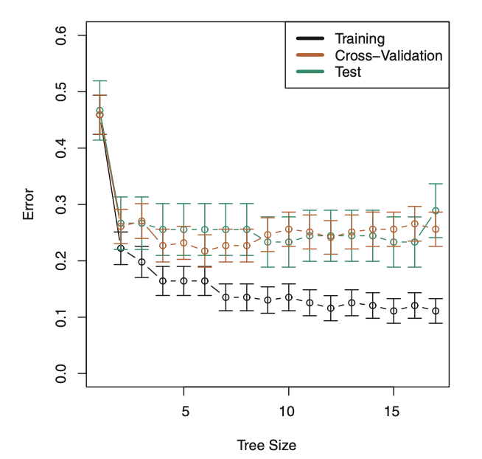
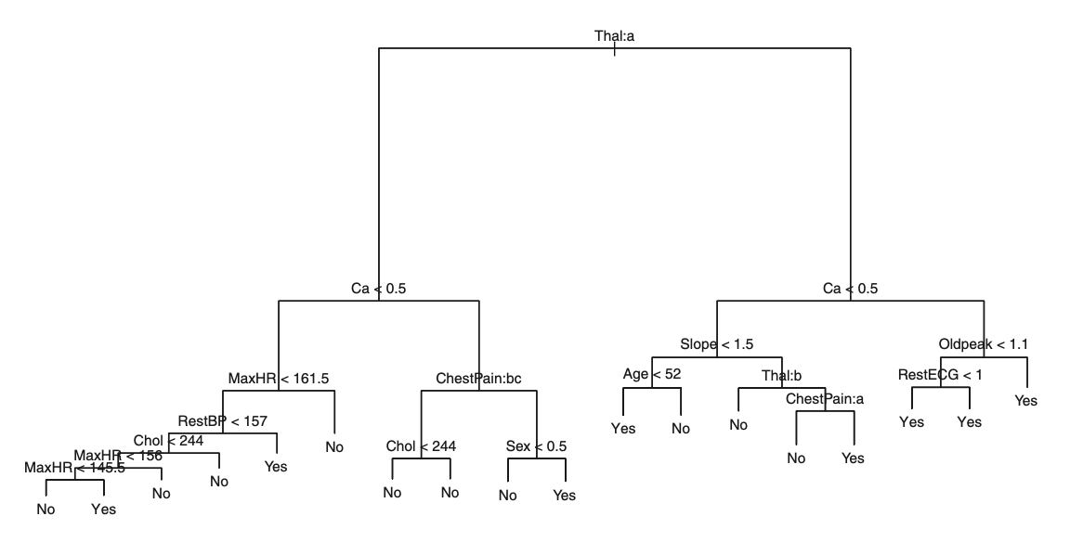

Tree Pruning: Ilustración I
Árbol inicial $T_{0}$
MSE y tamaño del árbol
James, Witten, Hastie, Tibshirani & Taylor (2023). p.340

Slide 29
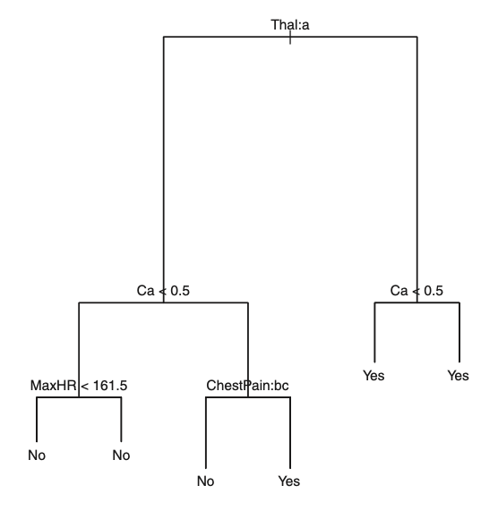

Tree Pruning: Ilustración II
Árbol podado $T$ con min CV error
James, Witten, Hastie, Tibshirani & Taylor (2023). p.335

Slide 30
CART: Arboles vs. Modelos lineales
References
† James, G., Witten, D., Hastie, T., Tibshirani, R., & Taylor, J. (2023). An introduction to statistical learning: With applications in Python. Chap. 8.1.3

Slide 31
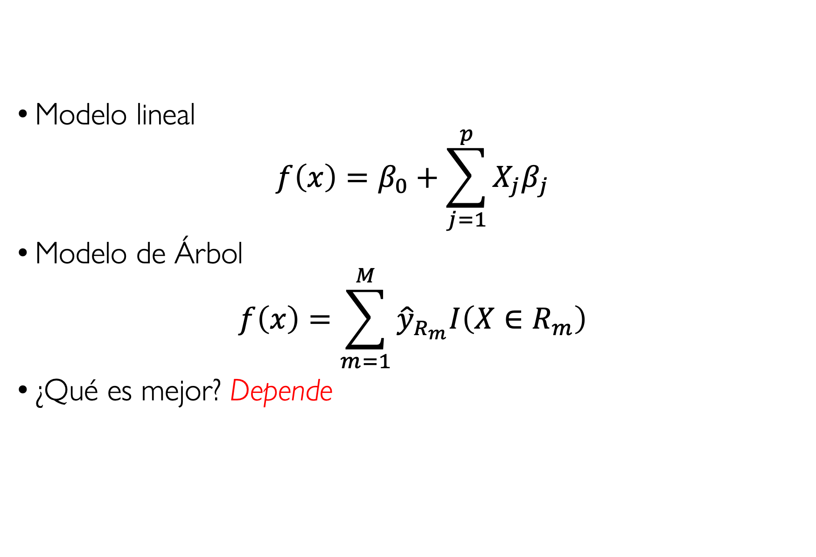
Arboles vs Modelos Lineales: Formalmente
Modelo lineal
$$f\left(x\right)=β_{0}+\sum_{j=1}^{p}{X_{j}β_{j}}$$
Modelo de Árbol
$$f\left(x\right)=\sum_{m=1}^{M}{{\hat{y}}_{R_{m}}I\left(X∈R_{m}\right)}$$
¿Qué es mejor? Depende

Slide 32
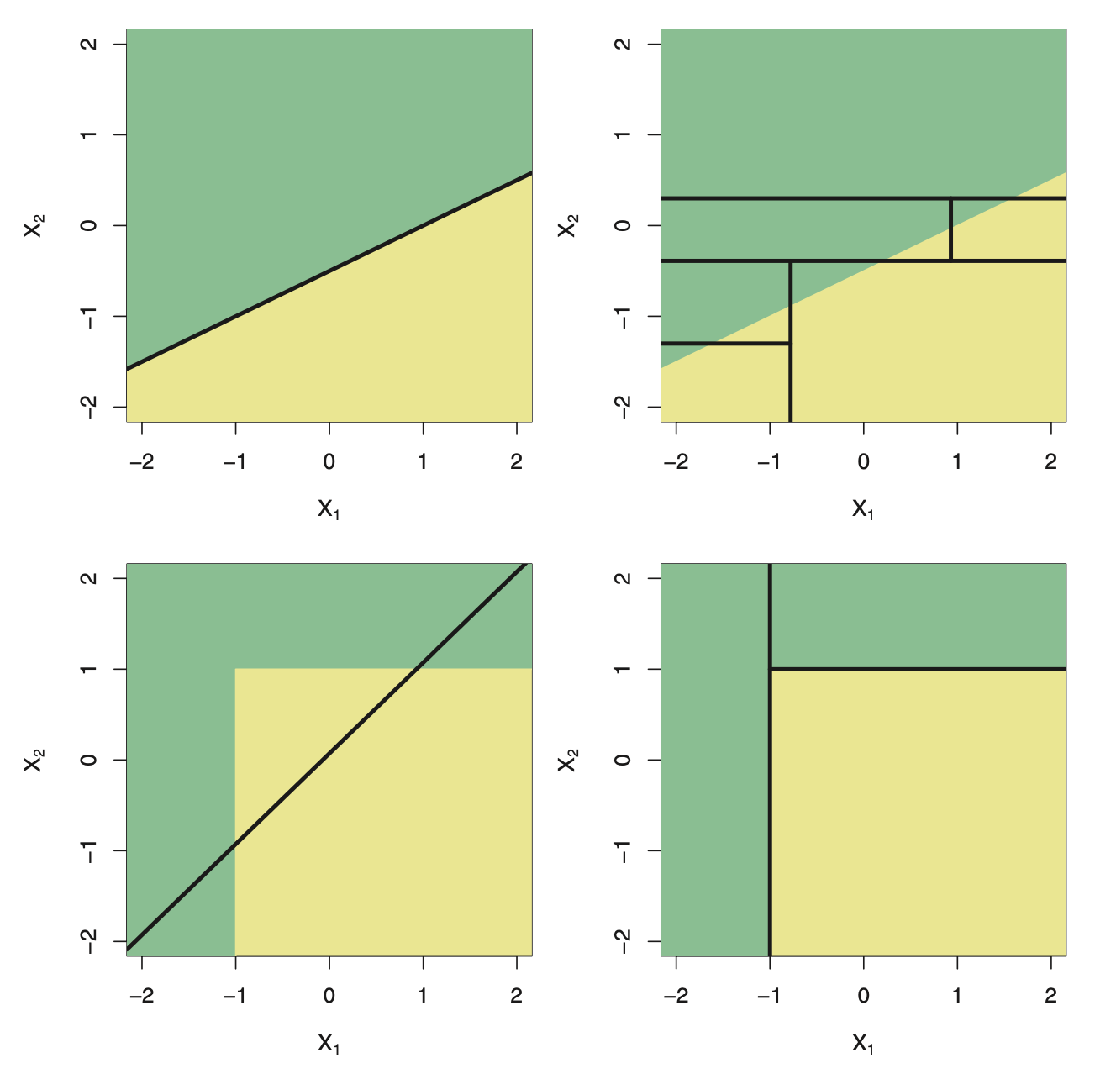
Arboles vs Modelos Lineales I
¿Qué es mejor? Depende
Ejemplo 1: V o A:
Si la estructura es lineal, CART no anda bien
James, Witten, Hastie, Tibshirani & Taylor (2023). p.342

Slide 33
Arboles vs Modelos Lineales III
¿Qué es mejor? Depende
Ejemplo 2: V o A:
Si la estructura es no lineal, CART es mejor para clasificar
James, Witten, Hastie, Tibshirani & Taylor (2023). p.342

Slide 34
CART: Ventajas & Desventajas
References
† James, G., Witten, D., Hastie, T., Tibshirani, R., & Taylor, J. (2023). An introduction to statistical learning: With applications in Python. Chap. 8.1.4

Slide 35
Ventajas y Desventajas de Árboles I
Fácil de explicar
Se asemeja a procesos de decisión -> Teoría de Juegos
Muy linda forma de ilustración
Menos capacidad predictiva que otros métodos

Slide 36
Ventajas y Desventajas de Árboles II
Puede usar de manera sencilla variables categóricas cualitativas sin necesidad de usar dummies
Arriba: variables más relevantes.
Poco robusto

Slide 37
Solución más sofisticada: Método de Ensamble
Def: Enfoque que combina muchos modelos simples en bloques para obtener un solo modelo con mejor predicción potencial
Bloque de modelos -> aprendizajes débiles (weak learners) porque por si solos tienen predicciones mediocres
Un árbol será el bloque de modelos dentro de Bagging, Boosting, & Random Forest

Slide 38
Conclusiones finales
¿Qué aprendimos hoy?

Slide 39
¿Qué aprendimos hoy?
Aprendimos el alboritmo de árboles que es la base para otros métodos de Ensamble
Ventaja: Simple interpretabilidad e ilustración
Desventaja: Poco robusto u overfitting data -> Pruning
En la práctica, por cross-validation podemos elegir la profundidad de un árbol

Slide 40
¿Dudas, consultas?
Consultas: 25RO35480961@campus.economicas.uba.ar

